Slide 1
水精灵
——湿敏传感器的基础应用

Slide 2
目录
01
活动项目背景
02
活动项目介绍
03
动手实验
04
拓展延伸
05
总结交流

Slide 3
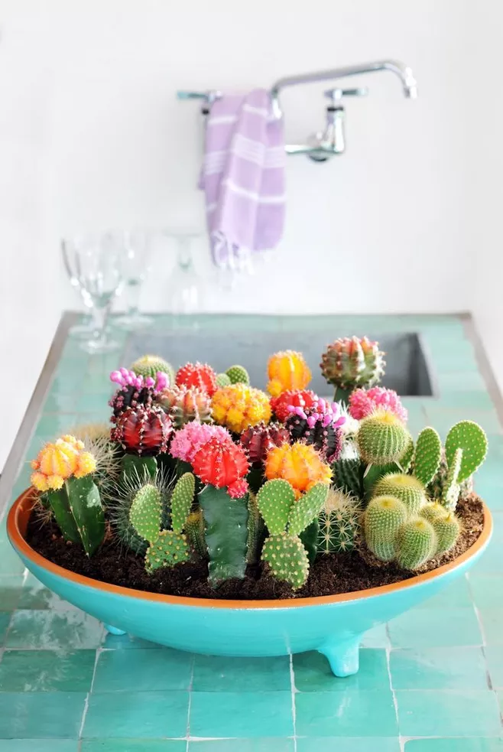
活动项目背景
植物不仅能净化空气缓解疲劳，而且可以装点房间，人们常常种植一些植物在家中，但是由于工作的繁忙，常常忘记给植物浇水，或者一次浇灌过量的水，使植物枯败甚至死亡。因此，我们利用湿敏模块随时监测土壤湿度，在水分不足的时候，开启水泵给植物浇水，在湿度足够后停止浇水。

Slide 4
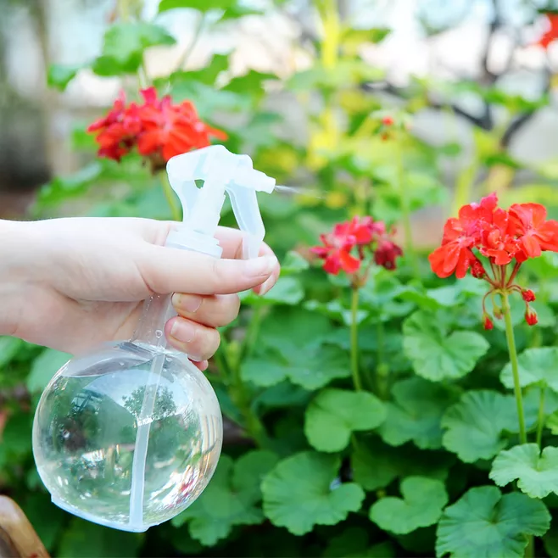
活动项目介绍
基础项目
任务名称：简易浇花提醒系统
具体要求：利用湿敏传感器，根据不同植物的适宜湿度范围设定湿敏模块，在土壤湿度低于植物的适宜范围后，使LED灯亮，直到土壤湿度 到达植物的适宜范围后LED灯灭。

Slide 5
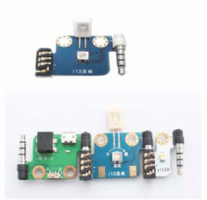
活动项目介绍——元器件
湿敏传感器
能够感知湿度的开关，当湿度达到或高于指定的湿度（可以通过电位器来设定湿度），开关处于闭合状态：否则，开关断开。
使用方法：
1）将电源模块+湿敏传感器+LED灯拼好。
2）将电源模块接好电池，打开电源模块开关。
3）调节湿敏传感器的电位器，直到LED灯亮与暗的临界点。
4）对着湿敏传感器哈口气，LED灯亮；过段时间，LED灯慢慢的变暗。

Slide 6
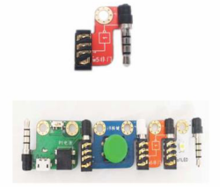
活动项目介绍——元器件
“非”门
可以实现逻辑运算中的“非”运算，反转输入的信号，即输入为高电平，输出为低电平，反
之亦然。（注：“非”门模块默认的输出为高电平。）
使用方法：
1）按照电源+按钮开关+非模块+LED灯的顺序拼好。
2）将电源模块接好电池，打开电源模块开关。
3）打开电源，在没有按下按钮的状态下LED等就亮了，这就是输入为低电平，输出为高电
平。
4）按下按钮，观察LED灯的状态。

Slide 7
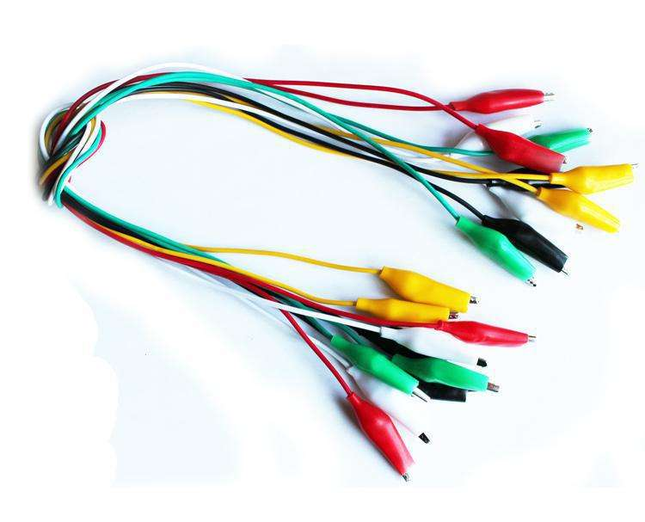
活动项目介绍——元器件
鳄鱼夹线
能够延长传感器节点，在此处用于延长湿敏传感器，可将鳄鱼线夹的一端夹在湿敏传感器的
感应片区，另一端深入被测土壤中。
如果长时间未给植物浇水，一次性浇很多水，对植物会造成什么样的影响？

Slide 8
活动项目介绍
进阶项目
任务名称：水精灵——自动浇花系统
具体要求：当土壤湿度低于植物生长适宜湿度时，自动进行浇水，土壤湿度达到植物生长适宜适度时，停止浇水。

Slide 9
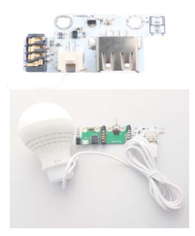
活动项目介绍——元器件
USB控制模块
能够将各种传感器、控制元件输入的指令输出到USB执行器中，达到控制USB执行器的目的。
使用方法：
1）将电源模块+钮子开关+USB模块+USB灯顺序拼好。
2）将电源模块接好电池，打开电源模块开关。
3）拨动开关，观察灯的变化。

Slide 10
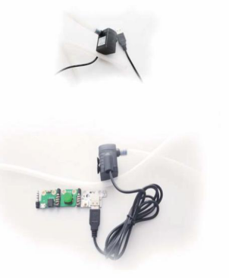
活动项目介绍——元器件
USB水泵
可以将水从容器中抽出并输入指定容器中。
使用方法：
1）将电源模块+按键开关+USB控制模块+水泵。
2）将水泵放置于水中，并将水管接通向一个蓄水装置中。
3）将电源模块接好电池，并确定电源模块上的开关处于闭合状态。
4）按下按键，观察要水泵的变化。

Slide 11
拓展延伸
盆栽植物浇水常识你知道哪些?
植物什么时候浇水最好？
植物怎么浇水才是正确的,多久浇水一次
湿敏传感器是什么?
一个理想的湿敏传感器应具备的性能？

Slide 12
总结交流
1、思考自动浇花系统设计有什么需要改进的地方？除了浇花，你还能想到什么地方可以应用到这套系统？
2、开展小组头脑风暴会议，看看你们能否利用湿敏传感器做出更有新意的控制系统呢？你的身边哪里有了湿敏传感器控制会更好？
3、同学们可以利用3D打印机进行结构和外壳打印，或者利用激光雕刻机雕刻出模型零件，再用颜料上色，使我们的作品更加美观。

